Slide 1
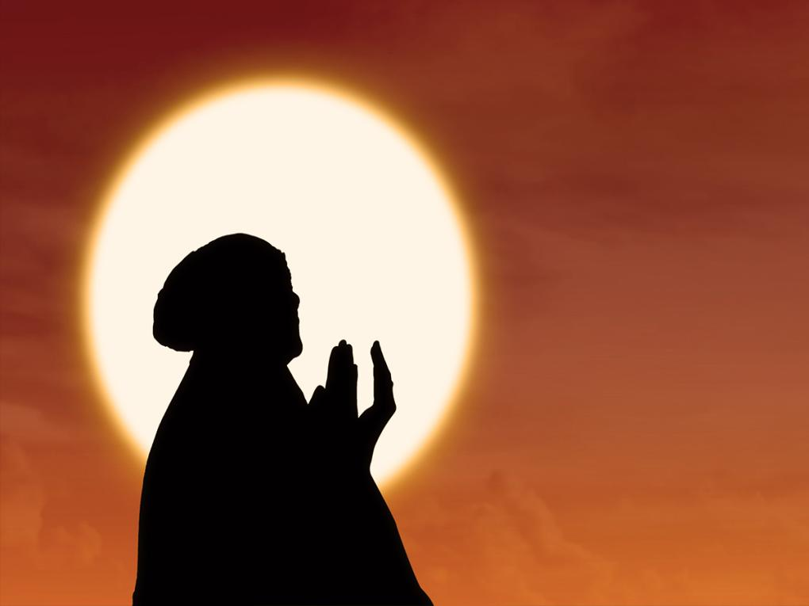
Islam
Memerdekakan
Wanita
3 Mac 2017 / 4 Jamadilakhir 1438

Slide 2
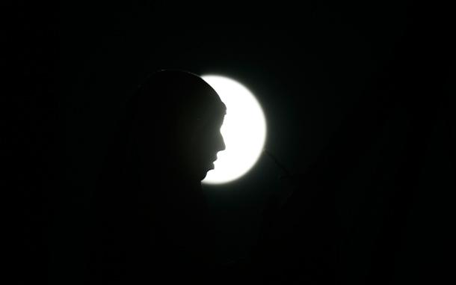
Pujian kepada Allah SWT
ﯯ ﯰالقَآئِلِ:
ﮪ ﮫ ﮬ ﮭ ﮮ ﮯ ﮰ ﮱ ﯓ ﯔ ﯕ ﯖ ﯗ ﯘ ﯙ ﯚ ﯛ ﯜ ﯝ ﯞ ﯟ ﯠ ﯡ ﯢ ﯣ ﯤ ﯥ ﯦ ﯧ ﯨ ﯩ ﯪ ﯫ ﯬ ﯭ ﯮ ﯯ
Surah An-Nisa’: 19

Slide 3
Syahadah
أَشْـهَدُ أَن لاَّ إِلَـهَ إِلاَّ اللهُ وَحْـدَهُ لاَ شَـرِيْكَ لَهُ، وَأَشْـهَدُ أَنَّ سَيِّدَنَا وَنَبِيَّنَا مُحَمَّدًا عَبْدُهُ وَرَسُـولُهُ

Slide 4
Selawat
اللَّـهُمَّ صَلِّ وَسَلِّمْ وَبَارِكْ عَلَى سَيِّدِنَا مُحَمَّدٍ خَاتَمِ الأَنْبِيَاءِ وَالْمُرْسَلِيْنَ وَعَلَى آلِهِ وَصَحْبِهِ أَجْمَعِيْنَ

Slide 5
أَمَّـا بَعْدُ، فَيَا عِبَـادَ اللهِ اتَّقُوا اللهَ، أُوْصِيْكُمْ وَإِيَّايَ بِتَقْوَى اللهِ وَطَاعَتِهِ لَعَلَّكُمْ تُرْحَمُوْنَ.

Slide 6
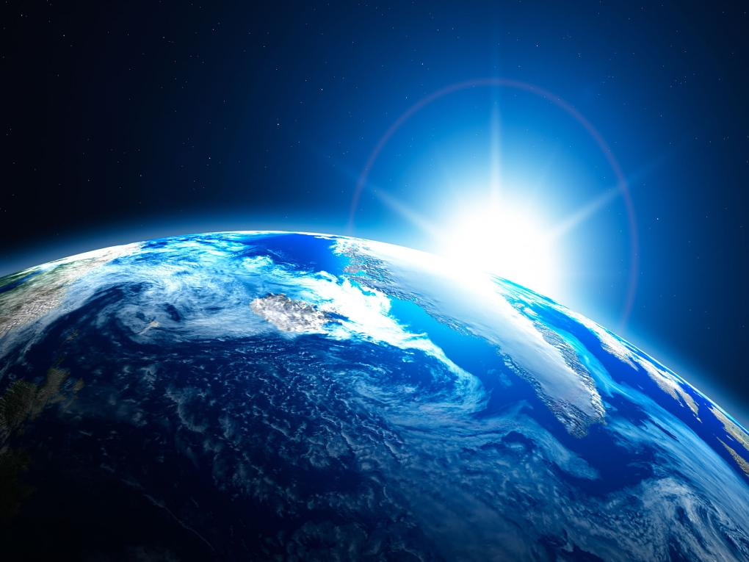
marilah sama-sama kita meningkatkan ketakwaan kepada Allah SWT dengan
bersungguh-sungguh melaksanakan segala perintah-Nya dan meninggalkan segala larangan-Nya.
Mudah-mudahan kehidupan ini mendapat keberkatan di dunia dan di akhirat.

Slide 7
Tajuk Khutbah :
Islam
Memerdekakan
Wanita

Slide 8
Islam merupakan agama bagi kemerdekaan kaum wanita dan meletakannya setaraf dengan kaum lelaki.
Zaman jahiliyah, wanita menerima satu layanan yang cukup buruk dan menjadi sejarah hitam kepada peradaban wanita.
Islam selaku agama rahmatan lil alamin datang menyelesaikan kemelut ini secara menyeluruh dan bersepadu.

Slide 9
Islam terus mengangkat kedudukan wanita kepada satu tahap yang tertinggi tanpa meminggirkan hak asasi mereka sebagai manusia yang mulia darjatnya.
Kini ramai wanita Islam kita terlibat dalam pelbagai sektor penting dalam rangka untuk memenuhi keperluan jasmani dan naluri-naluri mereka menurut kebenaran syarak.
Mereka bukan sahaja berjaya memperolehi kejayaan dunia, tetapi juga pahala dan balasan syurga di akhirat kelak

Slide 10
﴿ﯞ ﯟ ﯠ ﯡ ﯢ ﯣ ﯤ ﯥ ﯦ ﯧ ﯨ ﯩ ﯪ ﯫ ﯬ ﯭ ﯮ ﯯ ﯰ ﯱ ﯲ ﯳ ﯴ ﯵ ﯶ ﯷ ﯸ ﯹ ﯺ ﯻ ﯼ ﯽ ﯾ ﯿ ﰀ ﰁ ﴾
Maksudnya:
“Seorang Rasul yang membacakan kepada kamu ayat-ayat Allah yang menerangkan kebenaran, supaya Allah mengeluarkan orang beriman dan beramal salih dari kegelapan kepada cahaya. dan sesiapa yang beriman kepada Allah dan beramal salih, akan dimasukkan oleh Allah ke dalam syurga yang mengalir di bawahnya sungai-sungai; kekallah mereka di dalamnya selama-lamanya. Sesungguhnya Allah membaguskan rezeki kepadanya.”
Surah At-talaq: 11

Slide 11
Dalam meniti arus kemodenan ini, kita dapat menyaksikan ada segelintir wanita masih berjuang menuntut hak kesamarataan mereka yang didakwa tidak dipedulikan oleh Islam.
Mereka telah membangkitkan pelbagai isu ‘panas’ mengenai hak keadilan dan kebebasan untuk wanita seperti soal kebajikan dan status wanita, peranan dari sudut spiritual, hak dalam berpolitik, persamaan jantina, hak perundangan, keganasan, pemakaian hijab dan kedudukan wanita di dalam al Quran.

Slide 12
Pada dasarnya pandangan ini dipengaruhi oleh propaganda untuk memburuk-burukkan Islam atas agenda tertentu.
Dalam Islam, wanita dilindungi dan dibela atas dasar ajaran yang hak agar hidup sempurna dan praktikal.
Namun, penganiayaan yang kadangkala berlaku terhadap wanita bukanlah disebabkan oleh kelemahan Syariat Allah tetapi adalah kesan daripada kurangnya penghayatan dalam mempraktikkan ajaran Islam yang murni.

Slide 13
Ini telah mencacatkan identiti Islam sebagai satu agama yang menyanjung hak-hak manusia.
Program Penerapan Nilai Murni Islam secara berterusan perlu dilaksanakan secara proaktif.

Slide 14
Cabaran hidup pada hari ini menyaksikan manusia dihambat dengan pelbagai desakan dan keperluan.
Lelaki dan wanita menjalani kehidupan yang celaru sehingga gagal menentukan pilihan yang betul.

Slide 15
﴿ﮠ ﮡ ﮢ ﮣ ﮤ ﮥ ﮦ ﮧ ﮨ ﮩ ﮪ ﮫ ﮬ ﮭ ﮮ ﮯ ﮰ ﮱ ﯓ ﯔ ﯕ ﯖ ﯗ ﯘ ﯙ ﯚ ﴾
Maksudnya:
“Dihiaskan (dan dijadikan indah) kepada manusia: kesukaan kepada benda-benda yang diingini nafsu, iaitu perempuan-perempuan dan anak-pinak; hartabenda yang banyak berpikul-pikul, dari emas dan perak; kuda yang bertanda lagi terlatih, dan binatang-binatang ternak serta kebun-kebun tanaman. Semuanya itu ialah kesenangan hidup di dunia. Dan (ingatlah), pada sisi Allah ada tempat kembali yang sebaik-baiknya (iaitu Syurga).”
Surah Ali Imran :14

Slide 16
Rasulullah SAW berpesan kepada kaum wanita agar jangan menjadi fitnah yang menular pada akhir zaman.
عَنْ أُسَامَةَ بْنِ زَيْدٍ رَضِيَ اللَّهُ عَنْهُ عَنْ النَّبِيِّ صَلَّى اللَّهُ عَلَيْهِ وَسَلَّمَ قَالَ مَا تَرَكْتُ بَعْدِي فِتْنَةً أَضَرَّ عَلَى الرِّجَالِ مِنْ النِّسَاءِ
Mafhumnya:
“Daripada Usamah bin Zaid r.a bahawa Nabi SAW telah bersabda: Aku tidak meninggalkan selepasku satu fitnah pun yang lebih membahayakan para lelaki selain fitnah wanita.”
(HR Al-Bukhari dan Muslim)

Slide 17
Kerancuan akhlak pada hari ini menjadi bukti betapa kita perlu membenteng diri dengan iman yang tebal dan kukuh.
Namun keadaan ini tidak mungkin diperoleh tanpa zahirnya ketakwaan kepada Allah SWT dan ilmu dalam diri kita.
Justeru, setiap daripada kita perlu mempersiapkan diri dengan ilmu terutamanya ilmu agama yang secukupnya.

Slide 18
INTIPATI KHUTBAH
1 | Lelaki dan wanita sama-sama berperanan dalam memartabatkan Islam dan membangun keluarga, masyarakat dan negara.
2 | Setiap kita berperanan dalam membentuk, menegur, dan membimbing kaum wanita menjadi muslimah yang baik selagi mana tidak melanggar batasan syariat.
3 | Kita seharusnya menghormati dan melayani kaum wanita dengan sebaik-baiknya kerana Islam menganjurkan keadilan dan kesamarataan antara lelaki dan wanita.

Slide 19
ﭷ ﭸ ﭹ ﭺ ﭻ
ﭿ ﮀ ﮁ ﮂ ﮃ ﮄ ﮅ ﮆ ﮇ ﮈ ﮉ ﮊ ﮋ ﮌ ﮍ ﮎ

Slide 20
Maksudnya:
“Dan sesiapa yang mengerjakan amal salih, dari lelaki atau perempuan, sedang ia beriman, maka mereka itu akan masuk Syurga, dan mereka pula tidak akan dianiaya sedikitpun”.
Surah An-Nisa’: 124

Slide 21
بَارَكَ اللهُ لِيْ وَلَكُمْ بِالْقُرْآنِ الْعَظِيْمِ وَنَفَعَنِي وَإِيَّاكُمْ بِمَا فِيْهِ مِنَ الأيَاتِ وَالذِّكْرِ الْحَكِيْمِ وَتَقَبَّلَ مِنِّي وَمِنْكُمْ تِلاوَتَهُ إِنَّهُ هُوَ السَّمِيعُ الْعَلِيْمُ. أَقُوْلُ قَوْلِيْ هَذَا وَأَسْتَغْفِرُ اللهَ الْعَظِيْمَ لِيْ وَلَكُمْ وَلِسَائِرِ الْمُسْلِمِيْنَ وَالْمُسْلِمَاتِ وَالْمُؤْمِنِيْنَ وَالْمُؤْمِنَاتِ الأَحْيَاءِ مِنْهُمْ وَالأَمْوَاتِ، فَاسْتَغْفِرُوْهُ، إِنَّهُ هُوَ الْغَفُوْرُ الرَّحِيْمُ

Slide 22
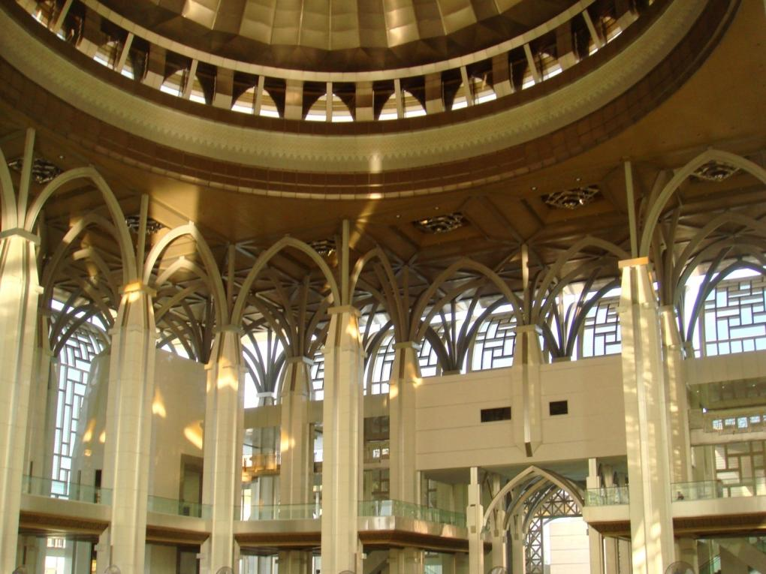

Slide 23
الْــحَـمْـدُ لِلَّــهِ حَـمْدًا كَثِيرًا كَـمَـا أَمَرَ، أَشْهَدُ أَن لَّا إِلَـــــــهَ إِلَّا اللَّهُ وَحْدَهُ لَا شَرِيــــكَ لَــــهُ، إِقْرَارًا بِرُبُوبِــيَّـــتِــهِ وَإِرْغَـــامًــا لِّـمَـنْ جـَحـَدَ بِــهِ وَكَـفَـرَ، وَأَشْهَدُ أَنَّ سَيِّدَنَــا مُـحَـمَّـدًا عَبْدُهُ وَرَسُـــولُـهُ سَيِّدُ الْجِـنِّ وَالْبَشَرِ.
Aku bersaksi bahawa tiada tuhan yang disembah melainkan Allah yang Maha Esa dan tiada sekutu bagi-Nya. Aku juga bersaksi bahawa penghulu dan Nabi kami Muhammad SAW adalah hamba dan rasul-Nya penghulu segala jin dan manusia.

Slide 24
اللَّـهُمَّ فَـصَــلِّ وَسَــلِّمْ عَلَى سَيِّدِنَــا مُـحَـمَّـدٍ وَعَلَى آلِــــــهِ الْــمُـصـَابِيحِ الْغُرَرِ.
Ya Allah, berilah selawat, sejahtera dan berkat ke atas penghulu dan Nabi kami Muhammad SAW, kaum keluarga serta para sahabat baginda.

Slide 25
أَمَّـــا بَعْدُ، فَيَا أَيُّــهـَــا الـنَّــاسُ، اتَّـقُـوا اللَّـهَ فِيمَـا أَمَـرَ، وانْـتَــهُــوا عَـمَّـا نَـهَـاكُمْ عَـنْـهُ وَحَــذَّرَ. وَاعْلَمُـوا أَنَّ اللَّهَ أَمَـرَكُمْ بِــأَمْــرٍ بَـدَأَ فِــيــهِ بِنَفْسِـهِ وَثَــنَّـى بِــمَـلَائِــــكَتِهِ الْمُسَـبِّـحَـةِ بِقُدْسِهِ. فَـقَـالَ اللَّـهُ تَعَالَى وَلَمْ يَزَلْ قَـــــائِــلًا عَـلِــيـمًـا:

Slide 26
ﭲ ﭳ ﭴ ﭵ ﭶ ﭷ ﭸ ﭹ ﭺ ﭻ ﭼ ﭽ ﭾ ﭿ ﮀ

Slide 27
اللَّهُمَّ صَلِّ وَسَلِّمْ عَلَى سَيِّدِنَا مُحَمَّدٍ وَعَلَى آلِ سَيِّدِنَا مُحَمَّدٍ كَمَا صَلَّيْتَ عَلَى سَيِّدِنَا إِبْرَاهِيْمَ وَعَلَى آلِ سَيِّدِنَا إِبْرَاهِيْمَ؛ وَبَارِكْ عَلَى سَيِّدِنَا مُحَمَّدٍ وَعَلَى آلِ سَيِّدِنَا مُحَمَّدٍ كَمَا بَارَكْتَ عَلَى سَيِّدِنَا إِبْرَاهِيْمَ وَعَلَى آلِ سَيِّدِنَا إِبْرَاهِيْمَ فِى الْعَالَمِيْنَ إِنَّكَ حَمِيْدٌ مَجِيْدٌ.

Slide 28
وَارْضَ اللّهُمَّ عَنِ الأَرْبَعَةِ الْخُلَفَاءِ الرَّاشِدِيْنَ سَادَاتِنَا أَبِى بَكْرٍ وَعُمَرَ وَعُثْمَانَ وَعَلِىٍّ بْنِ أَبِى طَالِبٍ، وَعَنْ أَزْوَاجِ نَبِيِّنَا الْمُطَهَّرَاتِ مِنَ الأَدْنَاسِ وَعَنْ أَهْلِ بَيْتِهِ وَقَرَابَتِهِ وَعَنْ سَائِرِ الصَّحَابَةِ الأَكْرَمِيْنَ وَالتَّابِعِيْنَ وَمَنْ تَبِعَهُمْ بِإِحْسَانٍ إِلَى يَوْمِ الدِّيْنِ. وَارْضَ عَنَّا بِرَحْمَتِكَ يَا أَرْحَمَ الرَّاحِمِيْنَ.
Ya Allah, kurniakanlah keredaan kepada empat orang khulafa ar-Rasyidin Saidina Abu Bakar, Umar, Usman dan Ali bin Abi Talib. Isteri-isteri Nabi yang suci, ahli keluarga, seluruh sahabat serta para tabiin. Juga, redhailah kami sekalian wahai Tuhan Yang Maha Penyayang.

Slide 29
وَعَنْ أَهْلِ بَيْتِهِ وَقَرَابَتِــهِ وَعَن سَائِرِ الصَّحَـابَـةِ الْأَكْرَمِينَ، وَالتَّـابِعِينَ وَمَن تَبِعَهُمْ بِإِحْسَانٍ إِلَى يَوْمِ الدِّينِ، وَارْضَ عَــنَّا بِرَحْمَتِكَ يَـــا أَرْحَمَ الرَّاحِمِينَ.
اللَّهُـمَّ اغْفِرْ لِلْمُسْلِمِينَ وَالـْمـُسْلِمَاتِ وَالْـمُؤْمِنِينَ وَالْـمُـؤْمِـنَـاتِ الْأَحْـيَــاءِ مِنْهُمْ وَالْأَمْـوَاتِ، وَأَلِّـفْ بَيْنَ قُلُوبِهِمْ وَأَصْلِحْ ذَاتَ بَيْنِهِمْ، وانْصُرْهُمْ عَلَى عَدُوِّكَ وَعَدُوِّهِمْ.
اللَّهُـمَّ انْصُرْ سَلَاطِينَ الْـمُسْلِمِينَ وَأَيِّـدْهُـمْ بِالتَّـقْوَى والتَّوْفِيقِ إِلَى يَوْمِ الدِّينِ، وَأَعْلِ كَلِمَةَ الْـمُوَحـِّدِينَ، وَأَدِمْ لَهُمُ الْعِـزَّةَ والتَّـمْـكِينِ.
اللَّهُـمَّ اهْدِنَا سُبُـلَ السَّلَامِ وَأَخْرِجْنَا مِنَ الظُّـلُـمَـاتِ إِلَى النُّورِ، وَجَـنِّـبْنَا الْـفَوَاحِشَ مَا ظَهَرَ مِنْهَا وَمَـا بَطَنَ.

Slide 30
اللَّـهُمَّ أَنزِلِ الرَّحْمَــةَ والسَّكِينَةَ وَالسَّلاَمَةَ والْعَافِيَةَ عَلَى عَبْدِكَ الْحَارِسِ لِشَرِيعَتِكَ مَلِكِنَا كباوه دولي يغ مها موليا سري فادوك بضيندا يغ دفرتوان أضوغ
سلطان محمد كليما
وَعَلَى كُلِّ قَرَابَتِهِ أَجْمَعِيْنَ. أَصْلَحَ اللَّهُ مُلْكَــــــهُ وَإِحْسَــانَهُ وَفَيَّضَ لَــــــهُ عَدْلَهُ وَبَلَّغَهُ مِنَ الْخَيْرِ مَـــا شَــــــــاءَهُ. اللَّـهُمَّ أَدِمِ الشَّرْعَ الشَّريفَ لَـــهُ وَلِوُزَرَائــِـــــــــــهِ سَبِيلًا وَمِنْهَــاجًــا، وَارْزُقْهُمُ التَّوْفِيقَ لِكُلِّ خَيْرٍ وَاجْعَـلْهُمْ سِرَاجًــا وَّهَّــــــاجًــــا.

Slide 31
اللَّـهُمَّ اجْعَلْ مَالِيزِيــــــَّــــــا وَسَــائِرَ بِلَادِ الْـمُسْلِمِينَ طَيِّبَةً آمِنَةً مُّطْمَئِــــــنَّـــةً رَّخِيَّـــةً. اللَّـهُمَّ سَلِّمْ بِلَادَنَـــــا مِنَ الْــمُــفْسِدِينَ وَطَهِّرْهَــا مِنَ الْـمُتَطَرِّفِينَ وَوَفِّقْنَا جَمِيعًا لِطَاعَتِكَ وَطَاعَةِ رَسُولِكَ مُحَمَّدٍ صَلَّى اللَّهُ عَلَيْهِ وَسَلَّمَ وَطَاعَةِ مَنْ أَمَرْتَنَا بِطَاعَتِهِ.
Ya Allah jadikanlah Malaysia dan seluruh negara umat Islam dalam keadaan aman, tenang dan makmur. Ya Allah selamatkan negara kami daripada golongan yang melakukan kerosakan, dan bersihkannya daripada golongan yang melampaui batasan dan perbaiki jalan kami dalam mentaati-Mu, Rasul-Mu dan mereka yang engkau perintah kami mentaatinya.

Slide 32
Ya Allah, kami memohon agar dengan rahmat dan perlindungan Mu, negara kami ini dan seluruh rakyatnya dikekalkan dalam keamanan dan kesejahteraan.
Tanamkanlah rasa kasih sayang dan kekalkanlah perpaduan di kalangan kami.
Semoga dengannya kami sentiasa hidup aman damai, sejahtera dan selamat sepanjang zaman.

Slide 33
ﯫ ﯬ ﯭ ﯮ ﯯ ﯰ ﯱ ﯲ ﯳ ﯴ ﯵ ﯶ ﯷ ﯸ ﯹ ﯺ
Ya Tuhan kami, janganlah engkau mengubah hati kami selepas Engkau memberi hidayah kepada kami dan kurniakanlah kami rahmat di sisiMu sesungguhnya Engkaulah Maha Pemberi

Slide 34
ﯜ ﯝ ﯞ ﯟ ﯠ ﯡ ﯢ ﯣ ﯤ ﯥ ﯦ
Ya Allah, Ya Tuhan kami, anugerahkanlah kami dengan kebaikan di dunia dan di akhirat, serta jauhilah kami daripada azab api neraka.

Slide 35
ﭻ ﭼ ﭽ ﭾ ﭿ ﮀ ﮁ ﮂ ﮃ ﮄ ﮅ ﮆ ﮇ ﮈ ﮉ ﮊ ﮋ
فَاذْكُرُوا اللهَ الْعَظِيْمَ يَذْكُرْكُمْ وَاشْكُرُوهُ عَلَى نِعَمِهِ يَزِدْكُمْ
وَاسْأَلُوهُ مِنْ فَضْلِهِ يُعْطِكُمْ وَلَذِكْرُ اللهِ أَكْبَرُ، وَاللهُ يَعْلَمُ مَا تَصْنَعُونَ.

